Slide 1




2026年安徽省小学人工智能通识教育暨小学信息科技教学指南培训活动
小学信息科技教学指南修订与解读
安徽省教育科学研究院
2026年3月19日
Notes:
今天我们将共同探讨《小学信息科技教学指南》的修订背景、核心变化以及未来的教学实施策略。希望通过这次交流，能为大家在新学期的教学工作提供清晰的指引和有力的支持。

Slide 2




2026年安徽省小学人工智能通识教育
暨小学信息科技教学指南培训活动
1.
为什么修订
课标日常修订 / “双课”体系衔接
一线教师反馈
目录
2.
修订了什么
减少课时 / 降低难度 / 强化素养
融入AI工具应用
3.
课要怎么上
教学理念更新 / 教学方式变革
教学·器材配备
Notes:
本次培训将分为四个部分。首先，我们将探讨指南修订的背景和原因；其次，详细解读修订的具体内容和核心变化；接着，重点介绍如何在新指南下开展教学；最后是总结和答疑环节。总时长约60分钟。

Slide 3




2026年安徽省小学人工智能通识教育
暨小学信息科技教学指南培训活动
为什么修订
一
课标日常修订、双课衔接、一线教师反馈
Notes:
首先，我们来看第一个问题：为什么要对《小学信息科技教学指南》进行修订？这背后主要有三个方面的原因。

Slide 4
为什么修订
（一）国家课标的日常修订
课程标准日常修订要点
核心导向
紧跟国家教育发展步伐，确保教学内容与新课标要求保持高度一致。
修订概况
核心导向保持不变，明确科学原理指导。
2025年日常修订，实施路径更清晰。
关键强化点
修订目的
突出真实性学习与问题解决；强化AI与社会发展结合。
与课标精神精准对接，确保教学不跑偏。
Notes:
第一，是国家课程标准的日常修订要求。2025年的课标修订，虽然核心导向不变，但让实施路径更加聚焦和清晰，特别强调了真实性学习、问题解决以及AI与社会发展的结合。我们的教学指南必须与之精准对接。

Slide 5

为什么修订
（二）“双课”体系的衔接需求
内容衔接：数据、算法、编码为AI通识教育打基础。
教学法统一：强化项目式学习，降低师生适应成本。
课时保障：每学期为人工智能课程安排4课时。
Notes:
第二，是为了更好地衔接“双课”体系。信息科技课程要为人工智能通识教育打好基础，教学方法上也要统一，都强化项目式学习，同时保障AI课程的课时。

Slide 6
为什么修订
（三）一线教师教学实践反馈
教学实践反馈要点
项目难落地
聚焦教学实践中的真实痛点，着力解决项目落地难等问题。
有些项目设计偏难、环节冗余，一节课完不成。
重项目轻素养
过于注重项目成果，忽略素养形成过程。
问题聚焦不足
修订重点
优化流程与情境
缺少完整问题解决流程，情境与素养脱节。
Notes:
第三，也是非常重要的一点，是来自一线教师的教学实践反馈。大家普遍反映，原有项目存在落地难、重成果轻素养、问题聚焦不足等问题，这些都是我们此次修订需要着力解决的。

Slide 7
2026年安徽省小学人工智能通识教育
暨小学信息科技教学指南培训活动
修订了什么
二
减课时、降难度、强素养、融入AI
Notes:
人工智能通识教育培训
二
了解了修订的原因，接下来我们重点看一下，指南具体做了哪些修订？核心方向是强化素养导向，聚焦问题解决，优化项目设计。主要体现在五个方面。

Slide 8
修订了什么
（一）减少课时总数
梳理精简
删除冗余、低效的教学内容，为核心素养落地腾出空间。
一课一得
每节课仅聚焦 1 个核心素养点，配套 1 个小而实的项目，确保“一课一得”。
核心目标
通过“做减法”优化课程结构，实现从“知识灌输”向“能力培养”的转变，切实提升教学质量与效率。
Notes:
首先是“减法”：减少了课时总数，让每一课都聚焦一个核心素养和一个真实项目。同时，降低了项目难度，通过提供更友好的学习支架、更细致的任务分解和更具体的资源支持，让项目更容易在课堂上完成。

Slide 9
修订了什么
（一）减少课时总数
年级 | 单元名称 | 课名称 | 减少课程
三年级 上册 | 第1单元 走进我的数字生活 ——家庭数字设备 | 第1课 了解我的家庭数字设备——身边数字设备
 |  | 第2课 连接我的家庭无线网络——家庭无线网络 | 删除1课
 |  | 第3课 使用数字设备介绍家庭——数字设备选用
 |  | 第4课 制订数字设备使用规则——数字设备使用规范
 | 第2单元 体验在线课余生活 ——数字娱乐 | 第5课 玩玩在线交通小游戏——在线游戏 | 删除1课
 |  | 第6课 看看在线故事连环画——在线阅读
 |  | 第7课 逛逛在线自然博物馆——在线参观 | 改为故宫博物院
 |  | 第8课 学唱欢快的儿童歌曲——在线视听
 | 第3单元 准备家庭旅游攻略 ——数字出行 | 第9课 推荐家庭旅游景点——信息搜索
 |  | 第10课 预订出行住宿酒店——信息筛选
 |  | 第11课 规划旅游出行路线——信息重要性
 |  | 第12课 拟订旅游安全锦囊——信息辨别
 | 第4单元 线上购买科普读物 ——在线经济 | 第13课 在线选购科普读物——线上选购
 |  | 第14课 收取科普读物快递——在线物流
 |  | 第15课 撰写科普读物评价——在线评价
删减、调整说明
第1单元：第2课涉及网络结构、路由器配置、热点设置等内容，需要抽象思维、逻辑推理和一定的生活经验支撑，课堂无法实施，难度太大。删掉
第2单元：第5课主流浏览器（Chrome、Edge、Firefox等）已全面禁用或淘汰ActiveX控件，游戏无法运行。删掉
第7课自然博物馆页面关闭，换成云游故宫博物院，侧重中华优秀传统文化、历史文明、家国情怀、文化自信，是典型的文化育人载体。调整
Notes:
首先是“减法”：减少了课时总数，让每一课都聚焦一个核心素养和一个真实项目。同时，降低了项目难度，通过提供更友好的学习支架、更细致的任务分解和更具体的资源支持，让项目更容易在课堂上完成。

Slide 10
修订了什么
（一）减少课时总数
年级 | 单元名称 | 课名称 | 修订说明
三年级 下册 | 第1单元 创新假期学习生活 ——在线学习平台 | 第1课 了解熊猫的生活习性——平台在线直播
 |  | 第2课 利用网上资源学做菜——平台资源学习
 |  | 第3课 分享花样跳绳小经验——平台在线交流
 |  | 第4课 记录假期的精彩瞬间——平台成果发布
 | 第2单元 介绍校园植物朋友 ——数字学习工具 | 第5课 制作校园植物标签——拍照识图
 |  | 第6课 在线写植物观察笔记——在线笔记 | 学会文件清理和分类
 |  | 第7课 协作绘制植物“自画像”——思维导图
 | 第3单元 参与多彩读书活动 ——网络学习资源 | 第8课 摘记寓言精彩文本——文字资源 | 建立“保存”和“命名”意识
 |  | 第9课 制作成语推荐卡片——图片资源 | 识别文件类型，按类型存放
 |  | 第10课 创作有声故事绘本——音视频资源
 |  | 第11课 管理云盘故事资源——云盘资源 | 删除1课
 | 第4单元 宣传中华传统节日 ——在线协作学习 | 第12课 规划节日宣传作品——协同规划
 |  | 第13课 准备节日作品素材——在线收集
 |  | 第14课 制作节日宣传作品——共同创作 | 合成1课
 |  | 第15课 完善节日宣传作品——在线共享
删减、调整说明
第3单元：将第11课“文件分类与管理”的核心素养化整为零，融入第8课、第6课、第9课等真实任务中。删掉
第4单元：将14、15两课整合为一课，保留原第14课作品创作的核心内容，在最后环节引导学生用已学技能进行分享，形成完整的“创作—展示”闭环。合并
Notes:
首先是“减法”：减少了课时总数，让每一课都聚焦一个核心素养和一个真实项目。同时，降低了项目难度，通过提供更友好的学习支架、更细致的任务分解和更具体的资源支持，让项目更容易在课堂上完成。

Slide 11
修订了什么
（一）减少课时总数
年级 | 单元名称 | 课名称 | 修订说明
四年级 上册 | 第1单元 合理安排日常生活 ——数据认识 | 第1课 制作个人学习卡片——数据及其形式
 |  | 第2课 设计三餐营养食谱——数据与信息关联
 |  | 第3课 模拟车流显示路况——数据影响生活
 | 第2单元 争做家乡推广大使 ——数据收集 | 第4课 制订家乡推介方案——数据收集计划
 |  | 第5课 了解家乡美丽风景——数据收集工具 | 合成1课
 |  | 第6课 遴选家乡特色美食——数据合理选择
 |  | 第7课 在线推介家乡名人——数据存储与安全
 | 第3单元 协助班级活动开展 ——数据组织 | 第8课 记录课外劳动情况——数据汇总
 |  | 第9课 统计社团人员名单——数据提取
 |  | 第10课 调查经典诵读文章——数据计算
 |  | 第11课 计算身边节电数据——数据处理 | 删除1课
 | 第4单元 制订体质提升方案 ——数据呈现 | 第12课 了解班级体质状况——数据可视化
 |  | 第13课 规划合理作息时间——图表化数据
 |  | 第14课 用数字设备助提升——用数据表达想法
 |  | 第15课 编写体质分析报告——数据证明观点
删减、调整说明
第2单元：将“操作层面”（收集）与“决策层面”（选择）相结合。培养学习者“带着目的去收集，带着标准去筛选”的数据处理素养，避免陷入盲目囤积数据的误区。合并
第3单元：核心目标是让学生掌握数据汇总、提取、计算等基础技能，第8—10课可以覆盖核心知识。删掉
Notes:
首先是“减法”：减少了课时总数，让每一课都聚焦一个核心素养和一个真实项目。同时，降低了项目难度，通过提供更友好的学习支架、更细致的任务分解和更具体的资源支持，让项目更容易在课堂上完成。

Slide 12
修订了什么
（一）减少课时总数
年级 | 单元名称 | 课名称 | 修订说明
四年级 下册 | 第1单元 积极参与班级管理 ——编码的认识 | 第1课 编写班级的座位号——编码的概念 | 融入第5课知识点
 |  | 第2课 制作家庭住址汇总表——编码的组成
 |  | 第3课 制作个性化评价图标——图形化编码
 |  | 第4课 制作个人的手写签名——计算机编码
 | 第2单元 助力开展校运动会 ——编码的理解 | 第5课 完善运动会报名表——编码的唯一性 | 删除1课，知识点融入到第1课
 |  | 第6课 制作运动员号码牌——编码的信息量
 |  | 第7课 确定班级接力队员——编码建立数据间的联系
 |  | 第8课 编排团体操造型图——编码维持社会秩序
 | 第3单元 准备爱心义卖活动 ——编码制作 | 第9课 制订义卖品编码方案——编码方案制订
 |  | 第10课 用字符型编码管理物品——字符型编码制作
 |  | 第11课 用条形码助便捷销售——条形码制作 | 合成1课
 |  | 第12课 用二维码介绍商品——二维码制作
 | 第4单元 倡导健康数字生活 ——编码的使用 | 第13课 制作塑料餐具健康提示——人工解码
 |  | 第14课 了解AI垃圾桶的分类过程——智能解码
 |  | 第15课 防范生活中的扫码危机——数据安全
删减、调整说明
第1单元：第1课学习编码概念时，了解编码唯一性特点。
第2单元：删除第5课。删除
第3单元：将第10课“字符型编码制作”融入第11课，让学生在学习条形码时，先经历字符型编码的设计过程，再将其转换为条形码，形成完整的“需求分析—编码设计—编码转换—应用验证”学习链条，符合技术实现的自然流程。合并
Notes:
首先是“减法”：减少了课时总数，让每一课都聚焦一个核心素养和一个真实项目。同时，降低了项目难度，通过提供更友好的学习支架、更细致的任务分解和更具体的资源支持，让项目更容易在课堂上完成。

Slide 13
修订了什么
（一）减少课时总数
删减、调整说明
第3单元：控制结构综合应用是对3种结构的综合应用，素养点重叠，删除第11课。删掉
年级 | 单元名称 | 课名称 | 修订说明
五年级 上册 | 第1单元 我的一天有算法 ——算法认识 | 第1课 整理书包有办法——算法含义
 |  | 第2课 跳绳锻炼有计划——算法特征
 |  | 第3课 晚餐烙饼有技巧——算法作用
 | 第2单元 孝敬老人我出力 ——算法描述 | 第4课 准备晚餐拟菜谱——自然语言描述算法
 |  | 第5课 养护花草记流程——流程图描述算法
 |  | 第6课 粉刷房间算面积——程序语言描述算法
 | 第3单元 评选班级速算王 ——算法控制结构 | 第7课 测试题目随机出——顺序结构
 |  | 第8课 计算答案判对错——分支结构
 |  | 第9课 累加得分算成绩——循环结构
 |  | 第10课 找出口算速算王——控制结构综合应用 | 删除
 | 第4单元 巧助校园运动会 ——算法执行 | 第11课 制定运动员编号——执行准备
 |  | 第12课 短跑赛道随机排——执行方式
 |  | 第13课 查询比赛前三甲——执行过程
 |  | 第14课 评选最优班集体——执行结果
Notes:
首先是“减法”：减少了课时总数，让每一课都聚焦一个核心素养和一个真实项目。同时，降低了项目难度，通过提供更友好的学习支架、更细致的任务分解和更具体的资源支持，让项目更容易在课堂上完成。

Slide 14
修订了什么
（一）减少课时总数
删减、调整说明
第4单元：第12课内容关于人脸识别，与人工智能通识教育内容重叠。删掉
年级 | 单元名称 | 课名称 | 修订说明
五年级 下册 | 第1单元 美丽花园巧绘制 ——算法设计 | 第1课 分析花朵找花瓣——问题分解
 |  | 第2课 画正多边形花瓣——问题抽象
 |  | 第3课 旋转花瓣成花朵——模型建构
 |  | 第4课 千变万化绘花园——算法实现
 | 第2单元 社团活动解趣题 ——算法应用 | 第5课 折出最大的纸盒——解决计算类问题
 |  | 第6课 巧猜老师的年龄——解决查找类问题
 |  | 第7课 估算树叶的面积——解决估算类问题
 | 第3单元 志愿服务提效率 ——算法效率 | 第8课 垃圾投放算积分——认识算法效率
 |  | 第9课 准备礼品送温暖——缩小范围提效率
 |  | 第10课 挑选鲜花敬老人——减少算次提效率
 | 第4单元 数字生活话安全 ——算法与数字社会 | 第11课 保障我的密码安全——算法与个人隐私
 |  | 第12课 探寻刷脸开门奥秘——算法与数字生活 | 删除1课
 |  | 第13课 设计图书防伪编码——算法与知识产权
 |  | 第14课 规划路线高效出行——算法与交通出行
Notes:
首先是“减法”：减少了课时总数，让每一课都聚焦一个核心素养和一个真实项目。同时，降低了项目难度，通过提供更友好的学习支架、更细致的任务分解和更具体的资源支持，让项目更容易在课堂上完成。

Slide 15
修订了什么
（一）减少课时总数
删减、调整说明
第2单元：原第6课内容关于开关控制、闭环控制，刚了解过程与控制系统，对闭环控制理解不了，把闭环控制调整到下册第5课，其他内容合并到第5课。合并
年级 | 单元名称 | 课名称 | 修订说明
六年级 上册 | 第1单元 探索共享电单车之谜 ——系统认识 | 第1课 探究共享电单车运行过程——系统的特征
 |  | 第2课 揭秘共享电单车检修方法——系统的构成
 |  | 第3课 提高共享电单车安全性能——系统的优化
 | 第2单元 探究家用设备的控制奥秘 ——过程与控制系统 | 第4课 我家设备我会用 ——控制分类
 |  | 第5课 快速烹饪小能手——控制环节 | 合并1课，闭环概念调到下册
 |  | 第6课 智能控温更舒适——控制方式
 |  | 第7课 安全使用要牢记——控制安全
 | 第3单元 探秘小区自动控制 ——系统控制过程 | 第8课 检测噪音大小——连续量的输入
 |  | 第9课 点亮噪音警示灯——连续量的输出
 |  | 第10课 探秘车位计数——控制中的计算
 |  | 第11课 控制道闸升降——控制系统的应用
 | 第4单元 制作智能垃圾桶 ——小型控制系统 | 第12课 设计智能垃圾桶——设计小型系统
 |  | 第13课 硬件搭建垃圾桶——搭建小型系统
 |  | 第14课 编程控制倒垃圾——控制小型系统
Notes:
首先是“减法”：减少了课时总数，让每一课都聚焦一个核心素养和一个真实项目。同时，降低了项目难度，通过提供更友好的学习支架、更细致的任务分解和更具体的资源支持，让项目更容易在课堂上完成。

Slide 16
修订了什么
（一）减少课时总数
年级 | 单元名称 | 课名称 | 修订说明
六年级 下册 | 第1单元 汽车安全我探秘 ——系统逻辑运算 | 第1课 探究安全带报警原理——“与”运算应用
 |  | 第2课 揭秘汽车的碰撞预警——“或”运算应用
 |  | 第3课 探索车门锁控制过程——“非”运算应用
 |  | 第4课 设计倒车雷达报警器——逻辑运算综合应用 | 删除1课
 | 第2单元 改造自动浇花器 ——系统反馈 | 第5课 提出自动浇花器的改造设想——反馈作用 | 增加闭环概念
 |  | 第6课 设计自动浇花器的改造方案——反馈实现
 |  | 第7课 实施自动浇花器的改造行动——反馈应用
 | 第3单元 制作智能小台灯 ——反馈控制系统 | 第8课 规划设计智能小台灯——反馈系统设计
 |  | 第9课 感应光线调节亮度——反馈控制添加
 |  | 第10课 添加自动开关功能——功能模块添加
 |  | 第11课 优化完善智能小台灯——控制系统优化
 | 第4单元 探秘智能机器人 ——人工智能系统 | 第12课 合成语音助交流——语音合成
 |  | 第13课 翻译快捷更方便——机器翻译
 |  | 第14课 识别面容添趣事——表情识别
删减、调整说明
第1单元：第4课内容是对与、或、非3种逻辑运算的综合应用，不涉及新知识。删掉
第2单元：将上册第6课中删掉的闭环控制调整到下册第5课，闭环控制系统就是带有反馈的系统，这样调整逻辑更顺，也利于学生理解。
Notes:
首先是“减法”：减少了课时总数，让每一课都聚焦一个核心素养和一个真实项目。同时，降低了项目难度，通过提供更友好的学习支架、更细致的任务分解和更具体的资源支持，让项目更容易在课堂上完成。

Slide 17
修订了什么
（二）降低项目难度
核心策略与目标
核心原则：按照“降广度、减深度”原则，将“精简内容”作为降低难度的核心手段。
聚焦核心素养
最终目的：让学生有充足时间完成实操并预留出思考素养内涵的空间。
提升实操体验
深化内涵理解
避免盲目追求进度
注重深度思考与实践
精简冗余知识点
Notes:
首先是“减法”：减少了课时总数，让每一课都聚焦一个核心素养和一个真实项目。同时，降低了项目难度，通过提供更友好的学习支架、更细致的任务分解和更具体的资源支持，让项目更容易在课堂上完成。

Slide 18
修订了什么
（二）降低项目难度
教学策略优化方案
1.学习支架更友好
通过优化学习支架与任务拆解，降低学习门槛，提升学习体验。
将复杂填空题调整为选择题、连线题、排序题等更直观的形式，降低认知负荷，帮助学生快速上手。
2.任务分解更细致
将综合性任务拆解为3-4个逻辑递进的核心实操步骤，化繁为简，引导学生循序渐进地完成项目。
Notes:
首先是“减法”：减少了课时总数，让每一课都聚焦一个核心素养和一个真实项目。同时，降低了项目难度，通过提供更友好的学习支架、更细致的任务分解和更具体的资源支持，让项目更容易在课堂上完成。

Slide 19
修订了什么
（二）降低项目难度
资源支持更具体
内容精简聚焦
提供半成品作品、源程序等“脚手架”，让学生在模仿和调整中学习，避免从零开始“造轮子”，节省的时间用于素养归纳。
删减装饰性内容，每个项目仅围绕1个具体主题展开，避免信息过载。
核心目标：通过“脚手架”降低难度，通过“聚焦”提升效率，确保学生能够在有限时间内掌握核心知识与技能。
Notes:
首先是“减法”：减少了课时总数，让每一课都聚焦一个核心素养和一个真实项目。同时，降低了项目难度，通过提供更友好的学习支架、更细致的任务分解和更具体的资源支持，让项目更容易在课堂上完成。

Slide 20
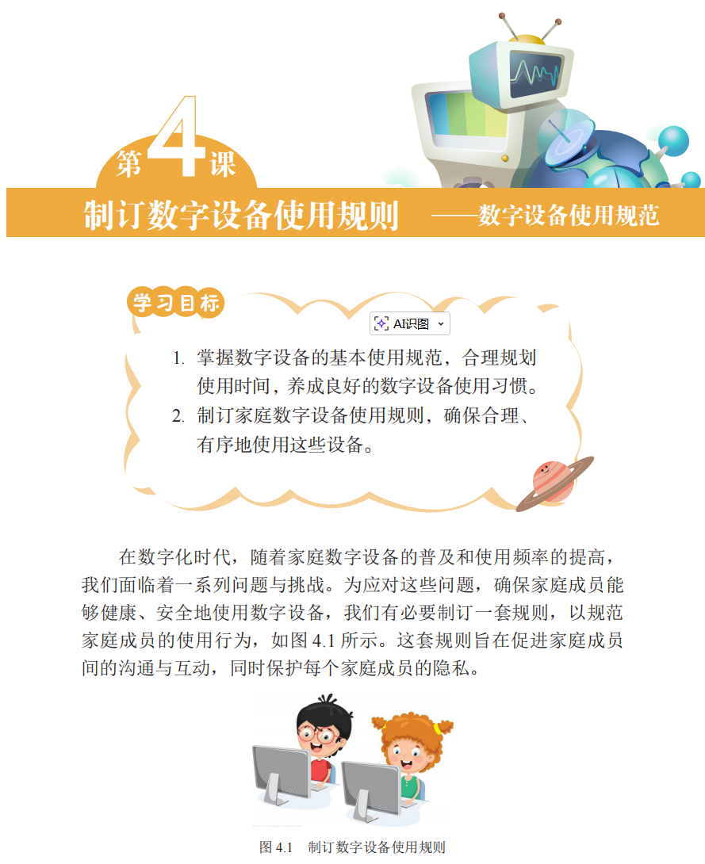
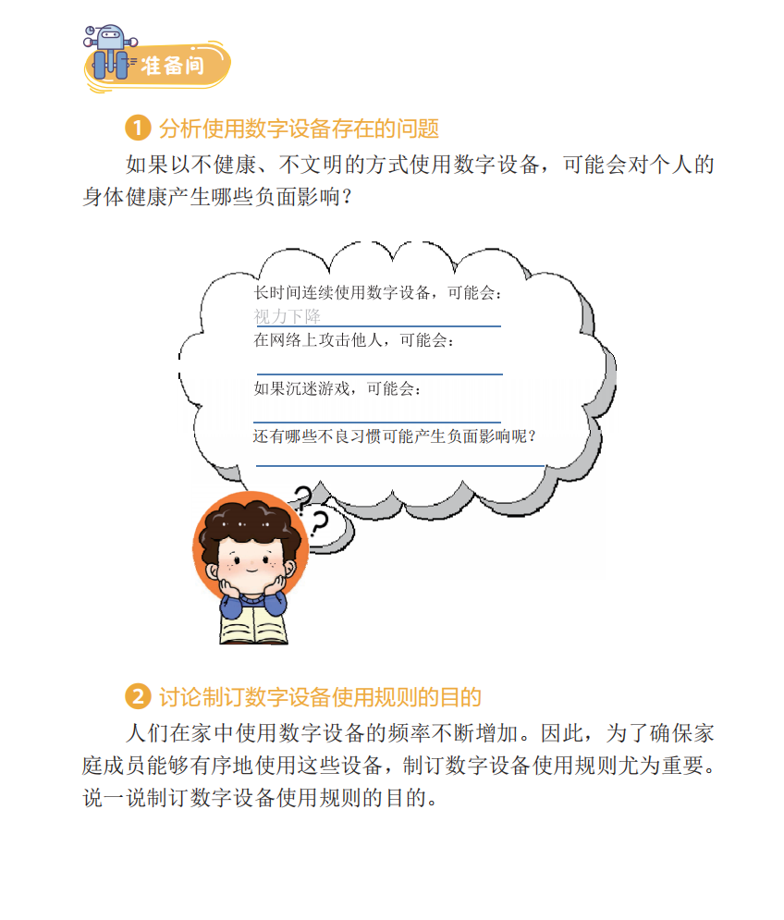
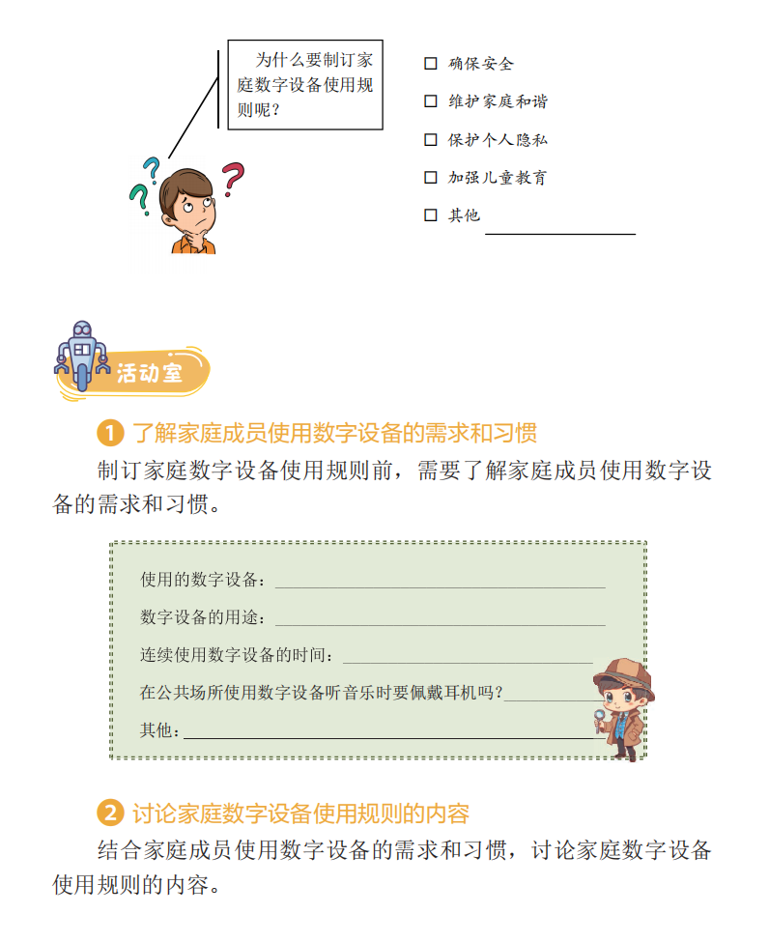
修订了什么
（二）降低项目难度
三年级第1单元第4课《制订数字设备使用规则》
修订前
抽象、宽泛、成人化
Notes:
首先是“减法”：减少了课时总数，让每一课都聚焦一个核心素养和一个真实项目。同时，降低了项目难度，通过提供更友好的学习支架、更细致的任务分解和更具体的资源支持，让项目更容易在课堂上完成。

Slide 21
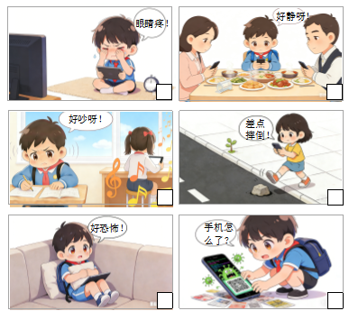
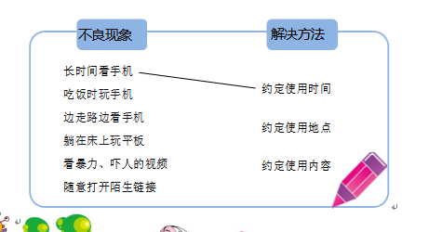
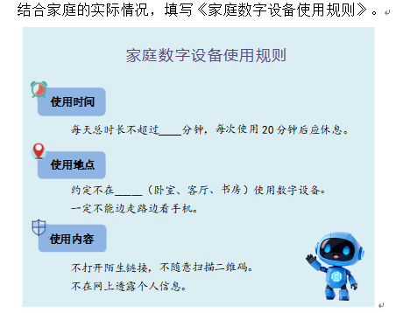
修订了什么
（二）降低项目难度
三年级第1单元第4课《制订数字设备使用规则》
修订后
情景化、可选择、阶梯化
可看见：问题通过插图可视化，学生“看”到问题，而不是“想”问题。
可选择：答案通过选项提供，学生只需判断和选择，降低认知负荷。
可操作：最终任务是填写一张表格，学生回家后能真正执行。
Notes:
首先是“减法”：减少了课时总数，让每一课都聚焦一个核心素养和一个真实项目。同时，降低了项目难度，通过提供更友好的学习支架、更细致的任务分解和更具体的资源支持，让项目更容易在课堂上完成。

Slide 22
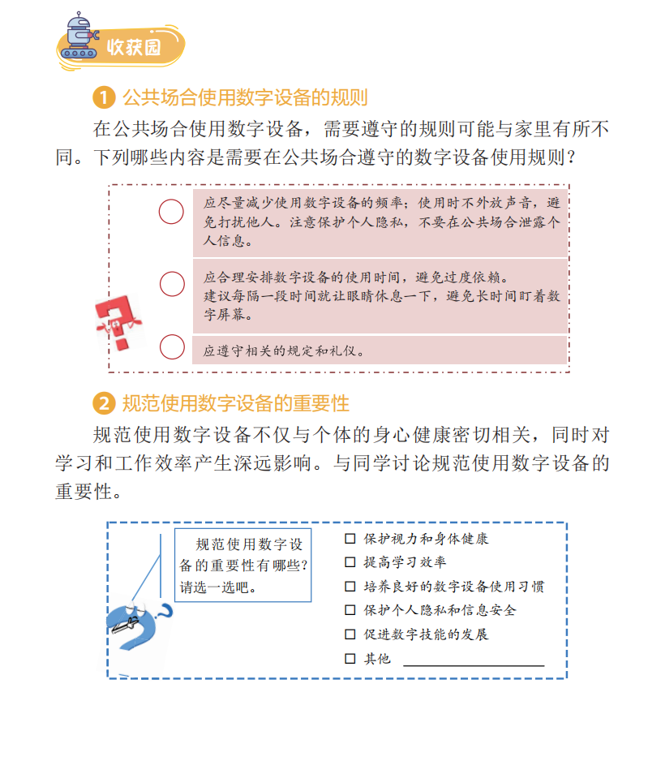
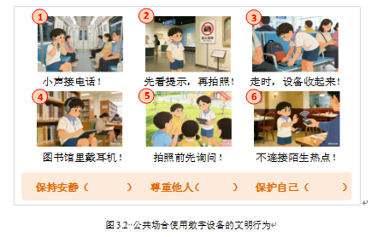
修订了什么
（二）降低项目难度
三年级第1单元第4课《制订数字设备使用规则》
收获园
从知识罗列到素养内化
公共场合规则：行为与品质连线——内化价值观
规范使用的重要性：选择题（保护视力、提高效率、家庭和谐等）——巩固认知
“规范使用数字设备还有哪些影响？”——开放、空泛
Notes:
首先是“减法”：减少了课时总数，让每一课都聚焦一个核心素养和一个真实项目。同时，降低了项目难度，通过提供更友好的学习支架、更细致的任务分解和更具体的资源支持，让项目更容易在课堂上完成。

Slide 23
修订了什么
（三）强化素养学习
核心目标
将素养培养作为项目设计的最终指向，确保每一个教学环节都服务于学生核心素养的提升。
设计要求
紧扣“项目目标+素养目标”双维度设定，重构教学逻辑，让素养学习从传统的“附加环节”转变为课程实施的“核心主线”。
素养导向的项目式学习，是落实立德树人根本任务的关键路径
Notes:
然后是“加法”和“聚焦”：强化了素养学习，每个项目都明确了对应的核心素养目标。同时，更聚焦于问题解决，简化了背景，固化了标准流程，让学生在真实情境中学习解决问题。

Slide 24


修订了什么
（三）强化素养学习
项目目标（具象实操）
素养目标（抽象能力）
聚焦“做什么、做成什么”
具体的产出物与执行步骤
聚焦“掌握什么规律、形成什么能力”
底层逻辑与思维方式的构建
两者一一对应，清晰明了，确保知识与能力同步提升
Notes:
然后是“加法”和“聚焦”：强化了素养学习，每个项目都明确了对应的核心素养目标。同时，更聚焦于问题解决，简化了背景，固化了标准流程，让学生在真实情境中学习解决问题。

Slide 25
修订了什么
（三）强化素养学习
1.情境贴合学生认知
2.设计素养问题闭环
依托学生生活经验设计项目情境，激发学习兴趣与探究意愿。
形成“是什么→怎么做→背后原理”的递进逻辑链，引导学生深入思考，实现素养落地。
核心目标：
通过聚焦问题解决，培养学生利用信息科技解决实际问题的核心素养。
Notes:
然后是“加法”和“聚焦”：强化了素养学习，每个项目都明确了对应的核心素养目标。同时，更聚焦于问题解决，简化了背景，固化了标准流程，让学生在真实情境中学习解决问题。

Slide 26
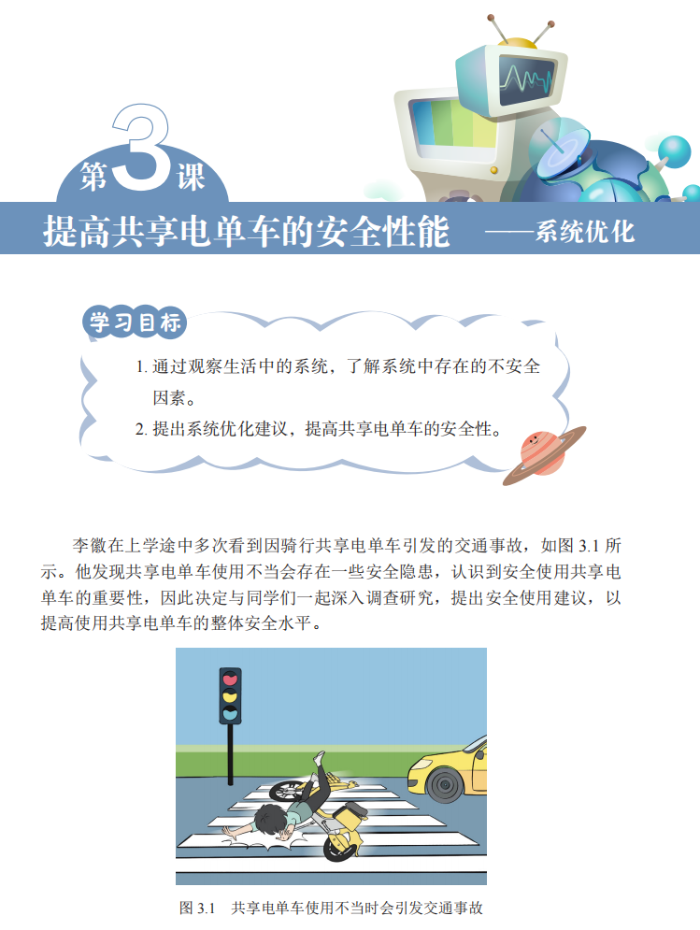
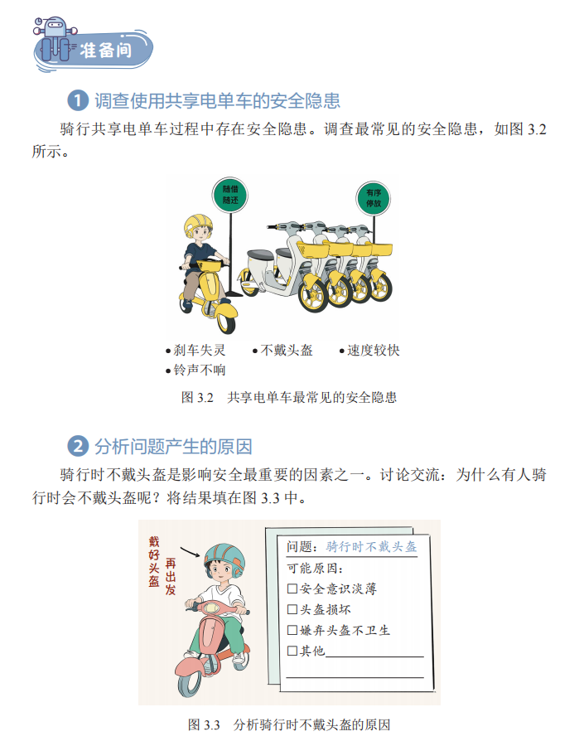
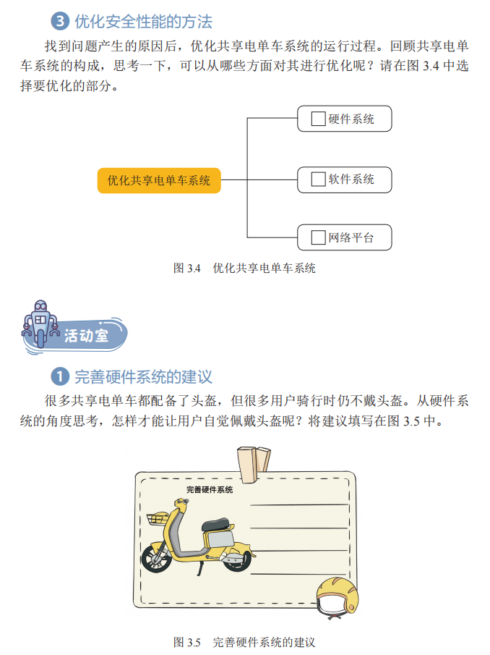
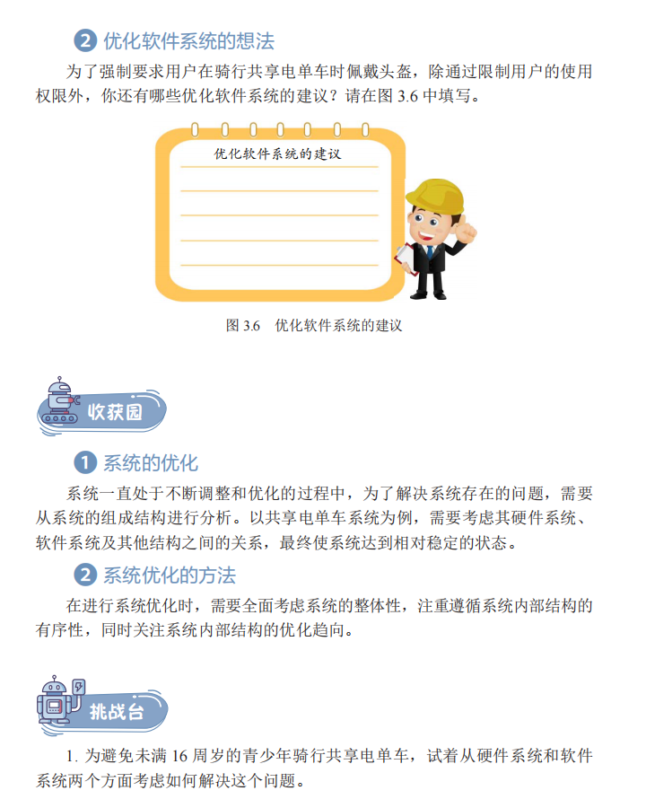
修订了什么
（三）强化素养学习
六年级第1单元第3课《提高共享电单车安全性能——系统优化》
修订前
项目宽泛，与素养目标联系不紧密
Notes:
然后是“加法”和“聚焦”：强化了素养学习，每个项目都明确了对应的核心素养目标。同时，更聚焦于问题解决，简化了背景，固化了标准流程，让学生在真实情境中学习解决问题。

Slide 27
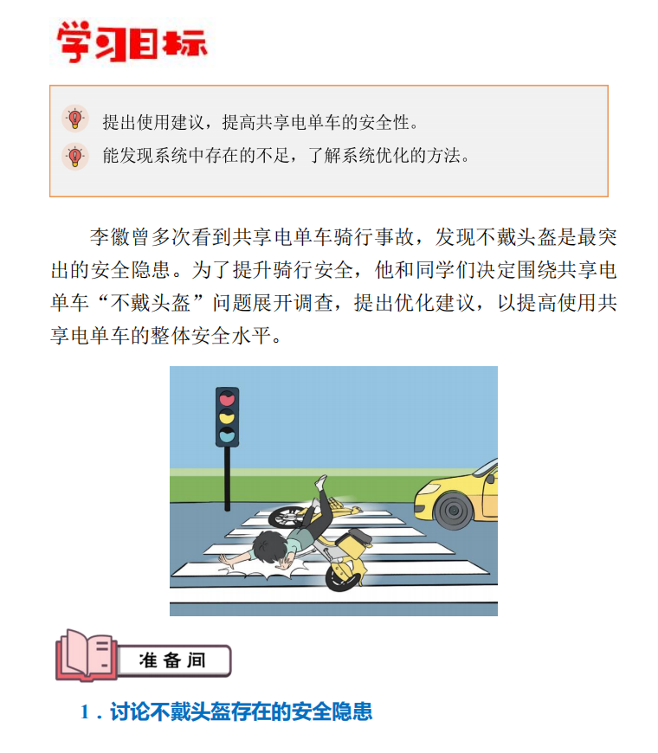
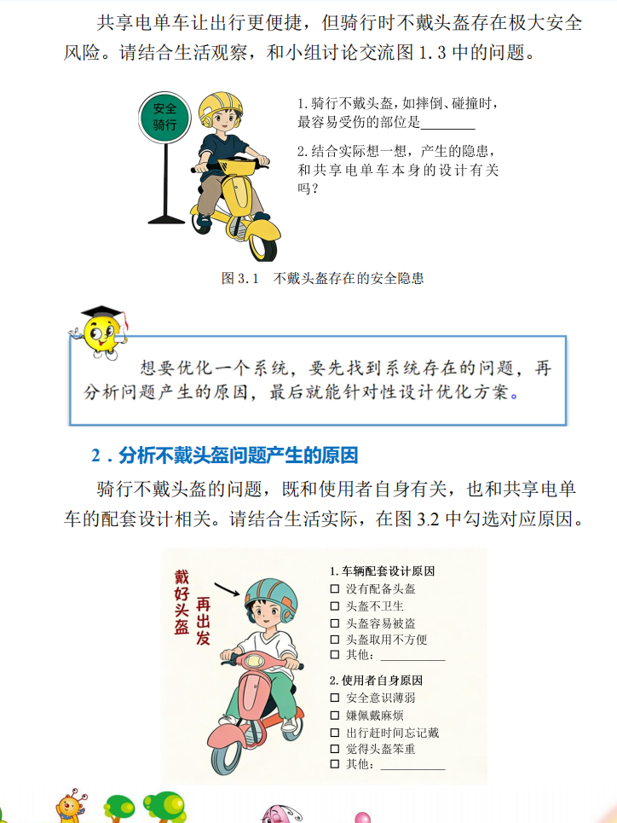
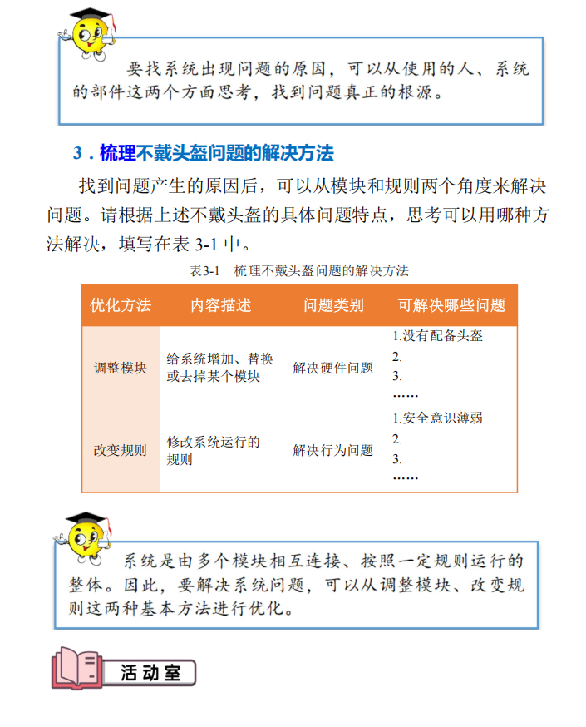
修订了什么
（三）强化素养学习
六年级第1单元第3课《提高共享电单车安全性能——系统优化》
修订后
Notes:
然后是“加法”和“聚焦”：强化了素养学习，每个项目都明确了对应的核心素养目标。同时，更聚焦于问题解决，简化了背景，固化了标准流程，让学生在真实情境中学习解决问题。

Slide 28
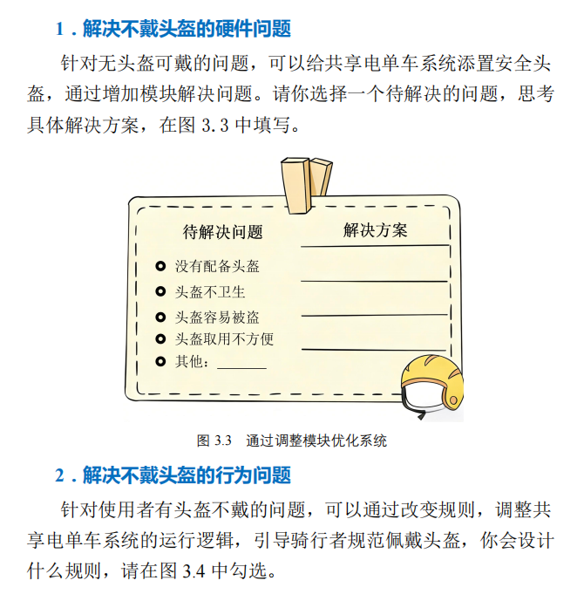
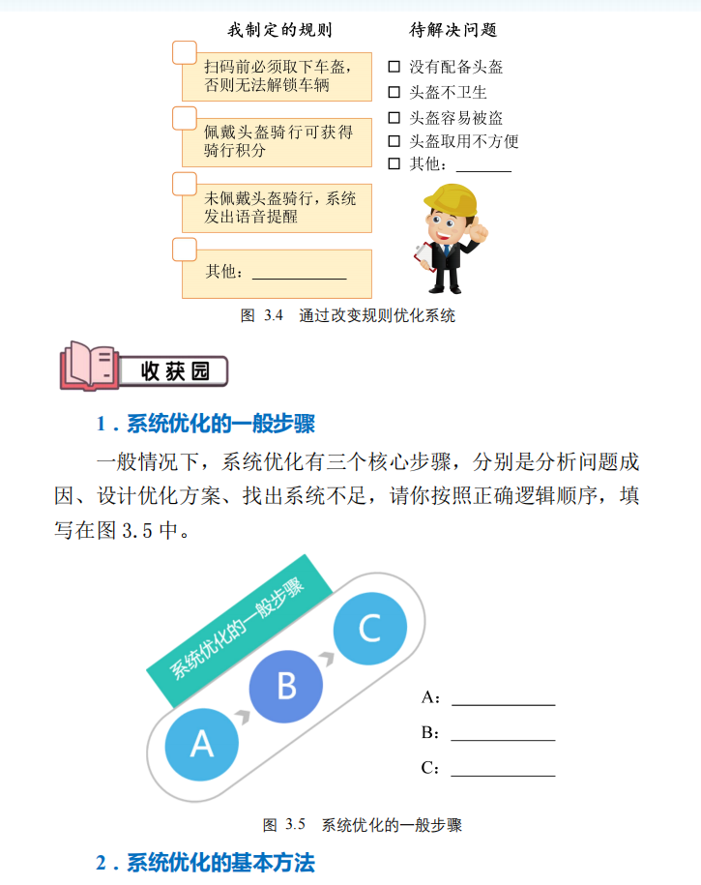
修订了什么
（三）强化素养学习
六年级第1单元第3课《提高共享电单车安全性能——系统优化》
修订后
聚焦副标题系统优化拆解3个素养问题，形成逻辑问题链
1.系统优化的一般流程是什么？
2.如何梳理系统有待优化的地方？
3.系统优化的基本方法有哪些？
1.准备间：了解系统优化的一般步骤，并梳理系统存在的问题
2.活动室：运用系统优化的基本方法去解决问题
3.收获园：系统优化的一般步骤，系统优化的基本方法
4.挑战台：迁移到生活情境，运用系统优化的方法解决实际问题
Notes:
然后是“加法”和“聚焦”：强化了素养学习，每个项目都明确了对应的核心素养目标。同时，更聚焦于问题解决，简化了背景，固化了标准流程，让学生在真实情境中学习解决问题。

Slide 29
修订了什么
（三）强化素养学习
四年级第2单元第2课《设计三餐营养食谱——数据与信息关联》
1.准备间：从数据中提取信息，建立关联意识
通过三个问题，学生学会从原始数据（表格、图形、食谱）中提炼出有用信息，并初步形成“数据→信息”的思维路径。
2.活动室：应用信息设计食谱，用数据检验
将信息应用于真实任务，并借助数据实现自我评估与修正，加深对数据与信息相互作用的体验。
3.收获园：明确概念，提炼本质
4.挑战台：迁移到生活情境，解决实际问题
Notes:
然后是“加法”和“聚焦”：强化了素养学习，每个项目都明确了对应的核心素养目标。同时，更聚焦于问题解决，简化了背景，固化了标准流程，让学生在真实情境中学习解决问题。

Slide 30
修订了什么
（四）融入AI工具应用
AI赋能教学实践
在教学指南中，我们积极探索AI工具的合理应用，旨在提升教学效率与学生能力，同时明确工具使用的边界。
应用场景：简化重复步骤
鼓励学生在教师引导下尝试使用AI工具，如与AI大模型对话，查阅了解相关知识，或者规划设计时提供设计灵感等。
应用边界：强调自主思考
AI仅作为实操工具，素养归纳、规律总结等核心环节必须确保学生自主完成，杜绝依赖。
Notes:
最后，我们融入了AI工具的应用。明确了AI作为工具的应用场景，主要是辅助一些重复性工作，但同时也划清了边界，强调学生的自主思考和素养归纳是不可替代的。

Slide 31
2026年安徽省小学人工智能通识教育
暨小学信息科技教学指南培训活动
课要怎么上
三
理念更新、方式变革、器材保障
Notes:
2026年安徽省小学人工智能通识教育暨小学信息科技教学指南培训活动
三
那么，修订后的指南，对我们的课堂教学提出了哪些新要求？我们应该怎么上课呢？这部分将从理念、方式、建议和器材四个方面展开。

Slide 32
课要怎么上
（一）教学理念的更新
从传统讲授向素养导向转变，构建新型师生关系。
教师角色转变：
从讲授者 → 情境设计者、过程引导者、素养启发者、资源支持者。
学生角色转变：
从被动接收 → 问题发现者、方案探索者、项目实施者、素养归纳者。
课堂重心转变：
从“教师讲多少”转向“学生经历什么、思考什么、解决什么”，关注深度学习过程。
Notes:
首先是教学理念的更新。教师和学生的角色都发生了转变，教师更多是引导者和支持者，学生成为学习的主体。课堂的重心也从关注教师的讲授，转向关注学生的学习过程和思考深度。

Slide 33
课要怎么上
（二）教学方式的变革
时间分配
活动组织
互动模式
精讲多练、先试后导，压缩讲授时间，留足实操与思考。
问题链驱动，做中学、用中学、创中学，鼓励试错与迭代。
生生协作、师生共研，常态化展示与互评。
核心理念：从“以教为中心”转向“以学为中心”，强调实践与创新。
Notes:
其次是教学方式的变革。我们提倡精讲多练、先试后导，用问题链驱动学生学习，鼓励协作、试错和展示互评，让学生在实践中成长。

Slide 34
课要怎么上
（三）给教师的建议
赋能教学创新，提升育人质量，实现教育数字化转型
大胆放手
调整评价
善用AI
依托支架与步骤，让学生自主探究，激发内在潜能。
关注参与度、思维深度与问题解决过程，促进全面发展。
教师先掌握基础AI工具，合理设计应用环节，提升效率。
总结：通过教学方式的变革与技术的融合，打造智慧高效课堂。
Notes:
这里给老师们提三点建议：一是要大胆放手，相信学生的能力；二是要调整评价方式，更关注过程；三是要主动学习和运用AI工具，提升自身的教学能力。

Slide 35
课要怎么上
（四）实验器材配备
硬件配备 | 设备名称
标配 | 教学电脑、摄像头、麦克风、耳机、智能音箱、人工智能主控板、教学机器人、打印机、扫描仪、智能手环、智能插座、传感模块、执行模块、辅助材料
选配 | 射频标签及读写器、通信模块、组网实验设备、教学平板、教学平板、充电柜、算力服务器、无人机套件、人工智能视觉套件
教学保障：软硬件协同支撑，确保实验顺利开展
Notes:
最后，教学的顺利开展离不开硬件保障。这里明确了实验器材的配备标准，分为标配和选配。核心要求是，器材要服务于教学项目，操作简单、安全，并且是辅助学生学习，而不是替代他们的思考。

Slide 36
课要怎么上
（四）实验器材配备
软件类别 | 功能要求
基础支持类 | 操作系统及基础应用软件，支持系统运行及日常办公、杀毒防护、网络安全等功能。
 | 网络机房系统管理软件，支持软件部署、网络同传、数据保护与还原等功能。
 | 网络教学管理软件，支持屏幕广播、课堂互动、文件收发、联网控制、学生管理等功能。
平台工具类 | 图形化编程软件、代码编程软件、人工智能开发平台，支持在线编程、数据标注、模型训练等功能。按需配置常见的数据集、算法模块、开发框架等软件资源。
 | 常用工具软件，支持思维导图绘制、图像处理、音视频处理、网页设计等功能。
教学保障：软硬件协同支撑，确保实验顺利开展
Notes:
最后，教学的顺利开展离不开硬件保障。这里明确了实验器材的配备标准，分为标配和选配。核心要求是，器材要服务于教学项目，操作简单、安全，并且是辅助学生学习，而不是替代他们的思考。

Slide 37
要点回顾
修订背景、内容与实施路径
课要怎么上
理念更新、方式变革、大胆放手、用好器材
修订了什么
减课时、降难度、强素养、聚焦问题、融入AI与器材
为什么修订
对接课标、衔接双课、优化实践
Notes:
简单回顾一下今天的核心内容：修订的原因是为了对接课标、衔接双课和优化实践；修订的内容围绕“双减”和“双增”，做了多方面的调整；而未来的教学，则需要我们更新理念、变革方式、大胆实践，并做好硬件保障。

Slide 38
问题答疑
1．学校智慧课堂，比如畅言系统没有任何关于信息科技的可用资源，电子课本都没有。
2．理论高度是不错的，符合日常教学的需要，让学生学习日常能见到的很多人工智能知识。但是上课的时候，老师大部分都没有教学教具，急需解决课堂空口讲的现实。
3．还有很多软件，比如WPS课堂教学学生练习的时候，居然还要扫码，学生又没有手机，只能老师讲一遍完事，无法在课堂上让学生练习，我们还在用微软的WORD，国人的软件自己不能用，需要解决。
4．农村小学普遍缺少专（兼）职信息科技教师，即使开展业务培训也不能保障课程正常开设。
5．没有配套教师用书，信息科技课的教学工具少，好多实验课需要关联手机号登录，例如体验文本生成，图片生成的豆包。
6．六下的课程基本都要用到开源硬件，没有硬件支持，很难开展课程，请问是否可以为学校配备。
7．缺软件，更缺硬件，电脑年龄太大，上课都不敢启动图形化编程软件。
Notes:
简单回顾一下今天的核心内容：修订的原因是为了对接课标、衔接双课和优化实践；修订的内容围绕“双减”和“双增”，做了多方面的调整；而未来的教学，则需要我们更新理念、变革方式、大胆实践，并做好硬件保障。

Slide 39

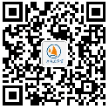
2026年安徽省小学人工智能通识教育暨小学信息科技教学指南培训活动
携手共筑AI教育新未来
电话：0551-62649670
网址：http://www.ahjks.cn
安徽省教育科学研究院
Notes:
教师是AI教育落地的关键力量。希望大家能将今天所学运用到未来的教学实践中，用好新的教学指南，共同为培养具有AI素养的未来人才而努力。感谢大家的参与！

